Slide 1
WILIAM EMANUEL CASTELLANOS
EDAD.19
GRADO.4TO MECANICA

Slide 2
PARTES INTERNAS Y EXTERNAS DE UNA COMPUTADORA

Slide 3
PARTES INTERNAS
Motherboard o Tarjeta Madre.
Procesador o microprocesador.
Memoria RAM.
Disco Duro Interno.
Tarjeta de Video o plataforma Gráfica

Slide 4
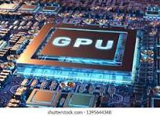
GPU
Una GPU, o
unidad de procesamiento gráfico, es un chip especializado para acelerar la creación de imágenes y videos en una computadora. A diferencia de una CPU, las GPU tienen miles de núcleos que trabajan en paralelo para realizar cálculos matemáticos complejos de manera muy rápida, lo que las hace ideales para juegos, edición de video, inteligencia artificial y análisis de datos masivos.

Slide 5
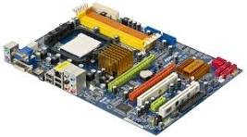
TARJETA MADRE
La tarjeta madre es la placa de circuito impreso fundamental de una computadora que conecta todos sus componentes principales, como el procesador, la memoria RAM y las unidades de almacenamiento, y les permite comunicarse entre sí y recibir energía. Funciona como el "eje central" y el "hogar" de todos los demás componentes, además de alojar el BIOS, un firmware esencial para la configuración y el funcionamiento básico del equipo.

Slide 6
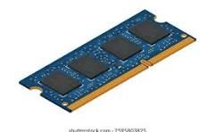
MEMORIA RAM
La RAM (Memoria de Acceso Aleatorio) es la memoria de corto plazo de una computadora que almacena temporalmente datos para que el procesador pueda acceder a ellos rápidamente. Funciona como el escritorio de una computadora, permitiendo ejecutar múltiples programas y tareas simultáneamente sin lentitud, y es esencial para el rendimiento del sistema. Por ser volátil, su contenido se pierde cuando el dispositivo se apaga.

Slide 7
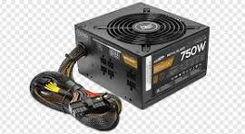
FUENTE DE ALIMENTACION
Se conoce como fuente de alimentación, o power supply en inglés, al dispositivo que se utiliza para convertir la corriente de la red eléctrica en una forma de energía adecuada para los componentes de un dispositivo o sistema electrónico.

Slide 8
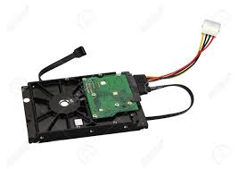
DISCO DE ALIMENTACION
Un
disco de acreción es una estructura de gas, polvo y otros materiales que giran en espiral alrededor de un objeto astronómico masivo, como una estrella joven, una estrella de neutrones o un agujero negro. El término "disco de alimentación" no es un término técnico estándar, pero se refiere a la misma estructura, ya que el material se "alimenta" o cae hacia el objeto central.

Slide 9
PARTES EXTERNA DE UNA COMPUTADORA
Las partes externas de una computadora, también llamadas periféricos, son el monitor, el teclado, el mouse, las bocinas, la impresora, el escáner, la cámara web y el micrófono, entre otros. Estos componentes se conectan al gabinete (la caja de la computadora) y permiten la entrada y salida de datos, además de la interacción del usuario con el equipo.

Slide 10
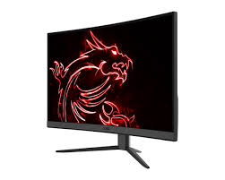
MONITOR
ctualmente existen numerosos monitores con especificaciones variadas, por lo que la elección depende del uso que le vayas a dar: juegos, trabajo de oficina, edición de vídeo, diseño gráfico o uso general
.

Slide 11
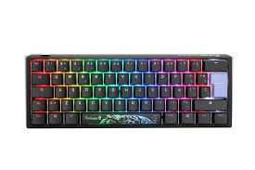
TECLADO
Un teclado es un dispositivo de entrada que permite escribir letras, números y símbolos en una computadora u otro aparato electrónico mediante un conjunto de teclas. Las teclas actúan como interruptores electrónicos que envían información al dispositivo. También existen teclados para instrumentos musicales como el piano.

Slide 12
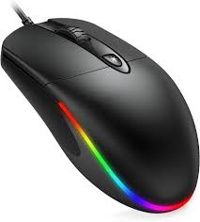
EL MAUSE
Un mouse o ratón es un dispositivo de entrada que se utiliza para controlar el puntero en la pantalla de una computadora, permitiendo mover el cursor, hacer clics y arrastrar elementos. Se desplaza sobre una superficie plana y se comunica a la computadora el movimiento del dispositivo para que el cursor lo refleje en la pantalla.

Slide 13
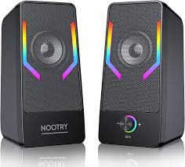
BOCINAS
as bocinas de computadora son dispositivos que convierten la señal eléctrica de la computadora en sonido, permitiendo al usuario escuchar audio como música, videos, o alertas del sistema. Funcionan como un transductor electroacústico y pueden venir integradas en la computadora portátil o como periféricos externos conectados a través de cables USB, Bluetooth, o el puerto de audio.

Slide 14
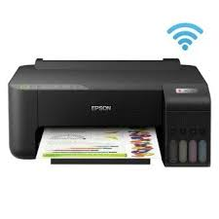
IMPRESORA
Una impresora es un dispositivo periférico de salida que crea una copia física permanente de documentos o imágenes, generalmente en papel, a partir de datos electrónicos. Utiliza tecnologías como la inyección de tinta o el láser para transferir texto y gráficos de una computadora a un medio físico. Existen también impresoras 3D que fabrican objetos tridimensionales.

Slide 15
GRACIAS POR HABER VISTO

